Slide 1
平成２６年１１月５日(水)
平成２６年度教科別教育課程説明会(数学)
@ 神奈川県立総合教育センター
高等学校数学科におけるICT活用
(コンピュータ活用)のポイント
石谷 優行(いしたに まさゆき)
神奈川県立横浜平沼高等学校

Slide 2
平成２６年１１月５日(水)
平成２６年度教科別教育課程説明会(数学)
@ 神奈川県立総合教育センター
はじめに

Slide 3
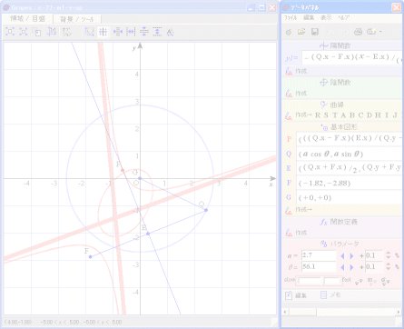
1. はじめに
平成２６年１１月５日(水)
平成２６年度教科別教育課程説明会(数学)
@ 神奈川県立総合教育センター
数学科の目標
を振り返ってみると
の
数学的活動を通して，数学における基本的な概念や原理・法則の体系的な理解を深め，事象を数学的に考察し表現する能力を高め，創造性の基礎を培うとともに，数学のよさを認識し，それらを積極的に活用して数学的論拠に基づいて判断する態度を育てる。（学習指導要領解説, p.16）
数学的活動

Slide 4

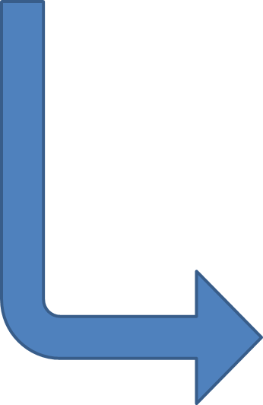

２．数学的活動
平成２６年１１月５日(水)
平成２６年度教科別教育課程説明会(数学)
@ 神奈川県立総合教育センター
数学的な考え方
では

Slide 5


３．数学的な考え方
平成２６年１１月５日(水)
平成２６年度教科別教育課程説明会(数学)
@ 神奈川県立総合教育センター

Slide 6
平成２６年１１月５日(水)
平成２６年度教科別教育課程説明会(数学)
@ 神奈川県立総合教育センター
ICT活用の理想形

Slide 7
生徒による自由操作
帰納的な気づき
他県の国立大附属高など
演繹的な思考へ

Slide 8
平成２６年１１月５日(水)
平成２６年度教科別教育課程説明会(数学)
@ 神奈川県立総合教育センター
現実は・・・

Slide 9
教科書が終わらない
ICTを使う余裕がない
ここはぜひという箇所だけでも
準備がたいへん

Slide 10
平成２６年１１月５日(水)
平成２６年度教科別教育課程説明会(数学)
@ 神奈川県立総合教育センター
動的シミュレーションにより

Slide 11
・帰納的な考察
・予想の実験
・結果の確認

Slide 12
平成２６年１１月５日(水)
平成２６年度教科別教育課程説明会(数学)
@ 神奈川県立総合教育センター
ICT活用の
３レベル

Slide 13
１．ぜひ見せて
あげたい
２．余裕があれば
見せてあげたい
３．全員に
操作させたい

Slide 14
平成２６年１１月５日(水)
平成２６年度教科別教育課程説明会(数学)
@ 神奈川県立総合教育センター
コンピュータで使える各種ソフト

Slide 15
◆フリー(無料)のもの
GRAPES
3D-GRAPES
function view その他
GeoGebra GC VBなどで作ったソフト
◆有料のもの
CabriやCabri 3D
mathematica
エクセル・・・(各校に)

Slide 16
平成２６年１１月５日(水)
平成２６年度教科別教育課程説明会(数学)
@ 神奈川県立総合教育センター
石谷からのお薦め

Slide 17
GRAPES
や
3D-GRAPES
を
ダウンロードし

Slide 18
サンプルに
触れてみてください。
きっと感動して
いただけます。

Slide 19
さらにいろいろな
方が作られたネット
上のファイルも
試してみてください。

Slide 20
そこから
「ぜひ見せてあげたい」
が
生まれるのでは

Slide 21
平成２６年１１月５日(水)
平成２６年度教科別教育課程説明会(数学)
@ 神奈川県立総合教育センター
教室提示の具体的な
機器

Slide 22
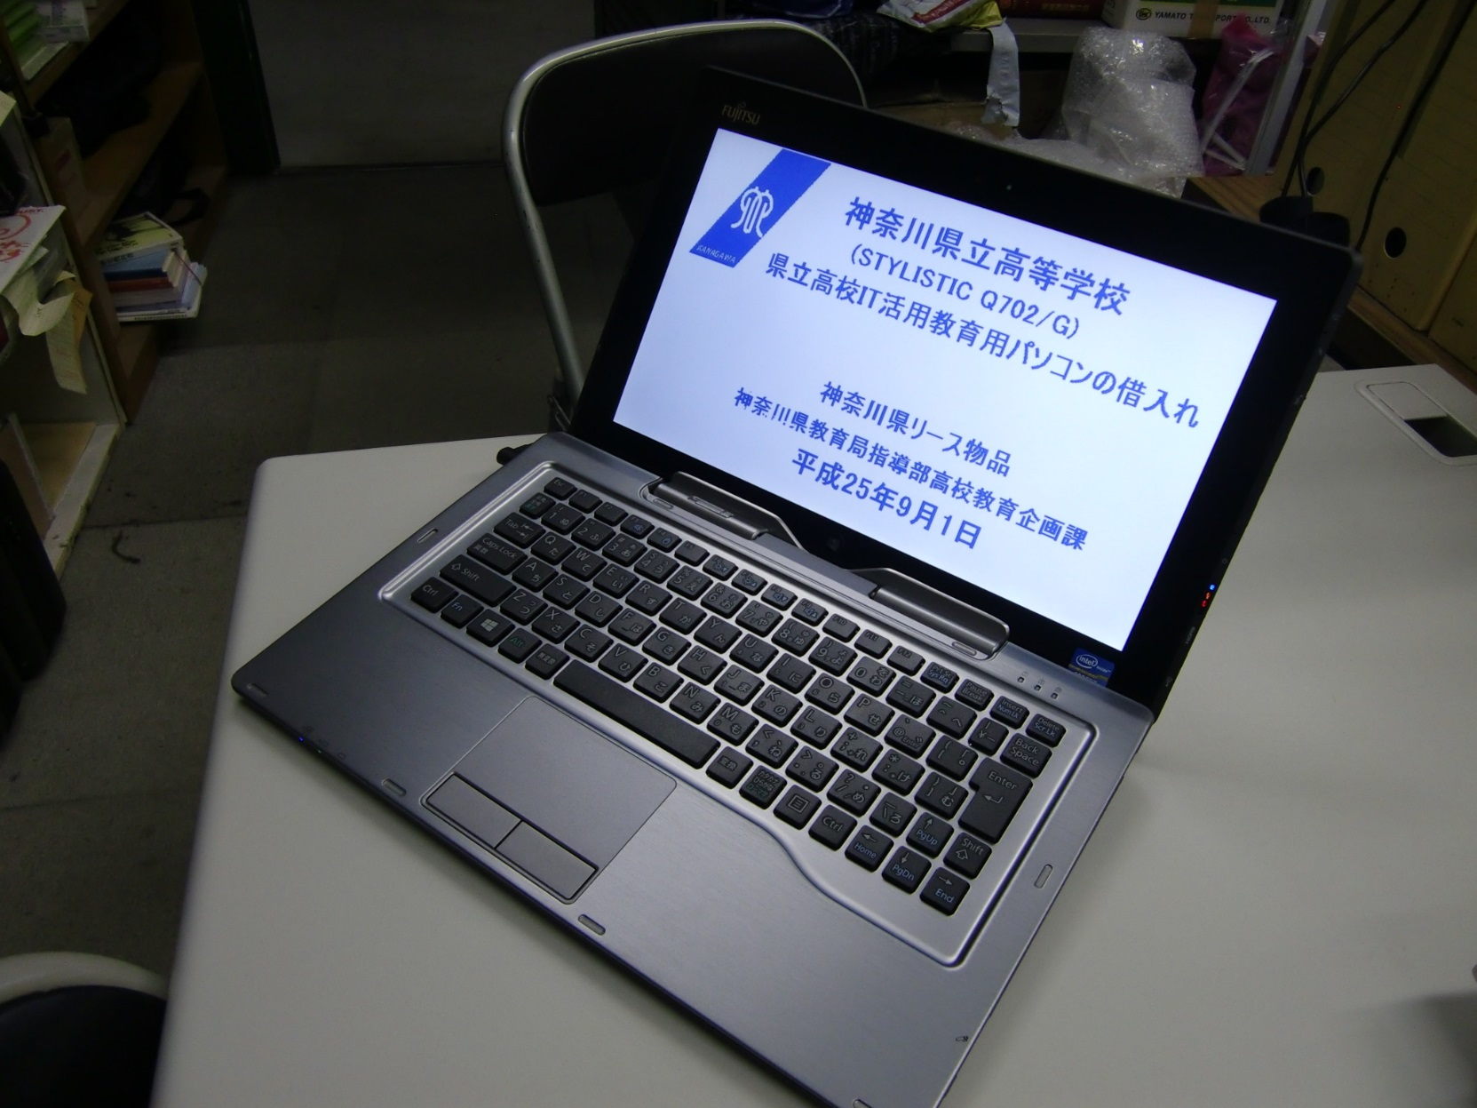
コンピュータはなるべく小さく

Slide 23
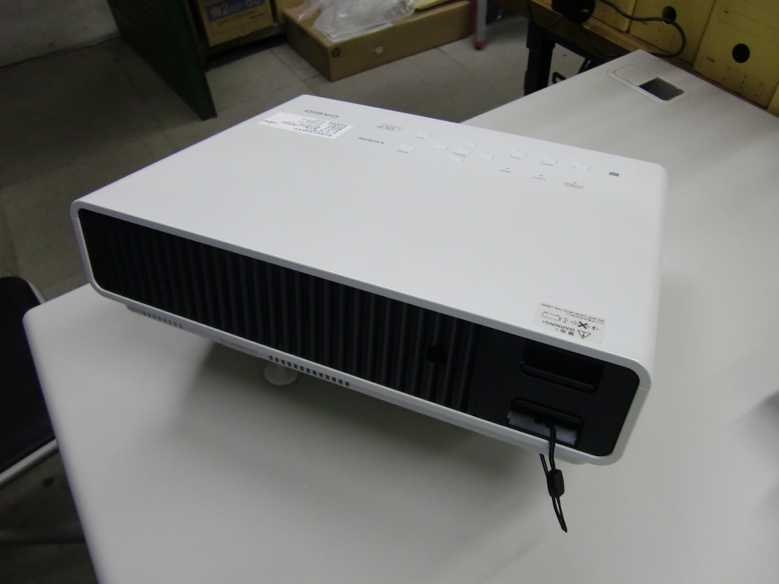
ワイヤレスのプロジェクター

Slide 24
上記ふたつが、多くの県立高校(普通科？)に
配付されているのでは？

Slide 25
GRAPES(3D-GRAPES)なら、インストールなしで校内USBメモリーだけで使用できます。

Slide 26
平成２６年１１月５日(水)
平成２６年度教科別教育課程説明会(数学)
@ 神奈川県立総合教育センター
教室提示の具体例

Slide 27
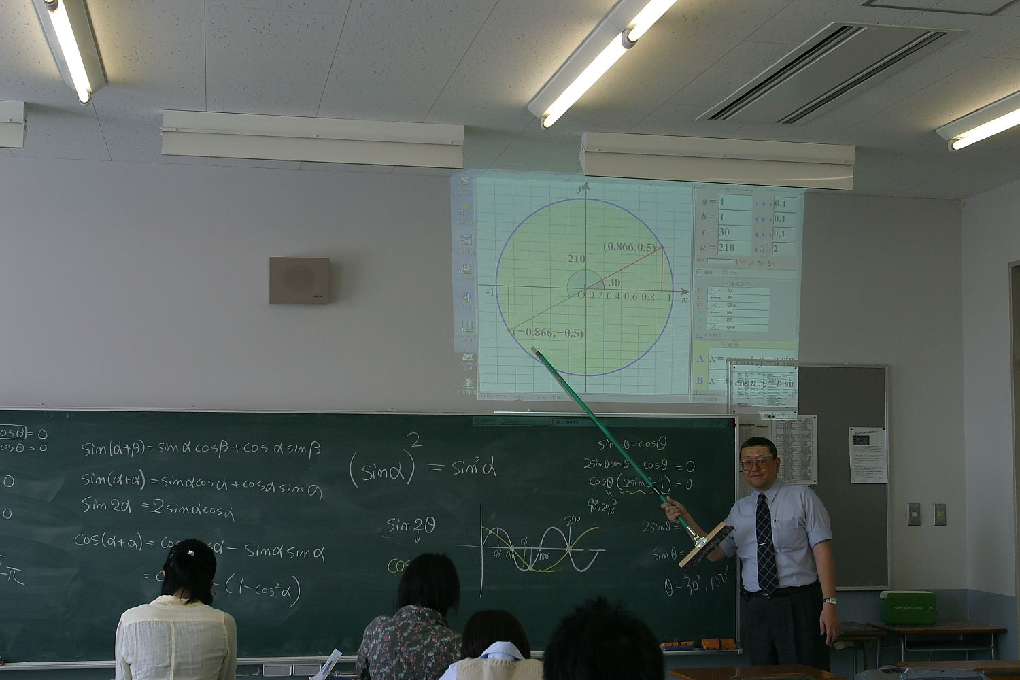
投影場所は苦労します

Slide 28
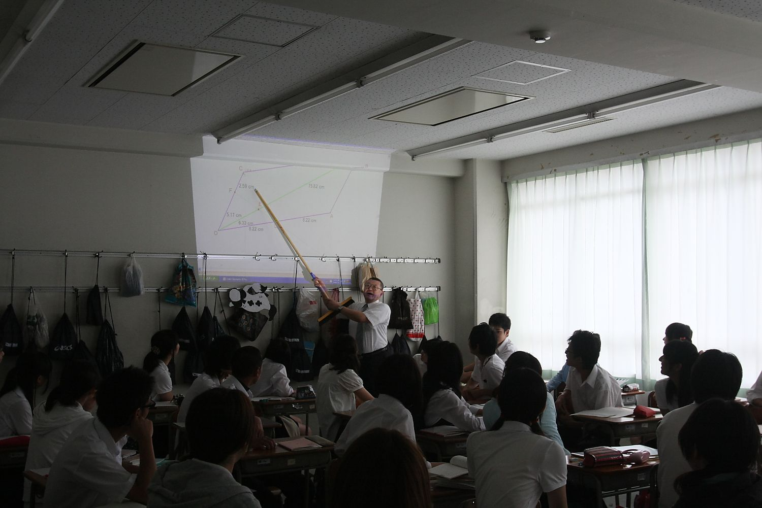
投影場所は苦労します

Slide 29
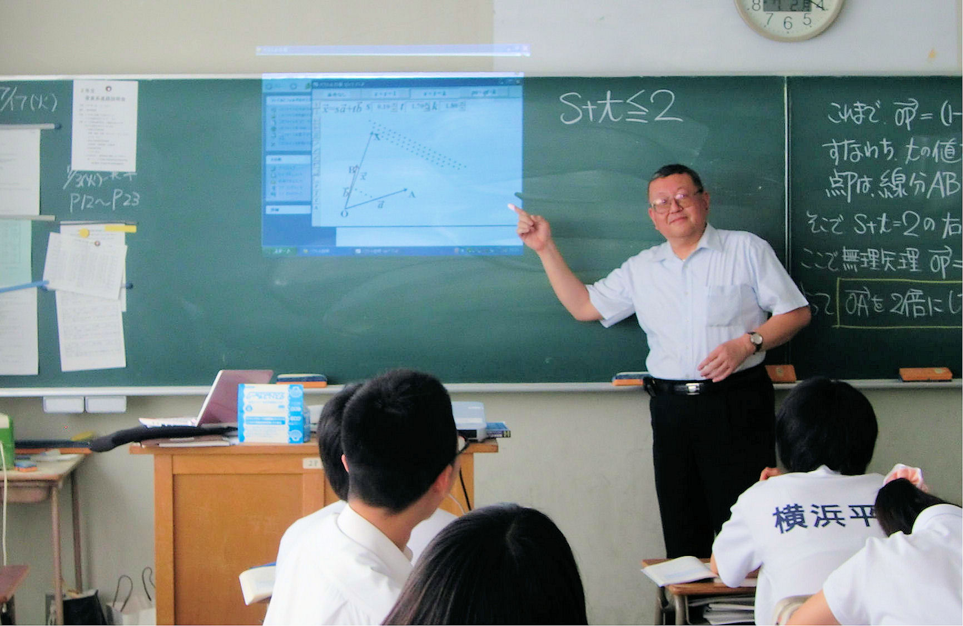
直接黒板に投影するという手も
画面に板書できるすばらしさ

Slide 30
平成２６年１１月５日(水)
平成２６年度教科別教育課程説明会(数学)
@ 神奈川県立総合教育センター
おわりに

Slide 31
教師がＩＣＴ機器や、コンピュータで遊ぶ時間を。
そこから自分の授業の中でどう使うかという発想が生まれるのでは。

Slide 32
この画面を生徒たちに見せてあげたいと思ったら・・・
即実行を！！

Slide 33
平成２６年１１月５日(水)
平成２６年度教科別教育課程説明会(数学)
@ 神奈川県立総合教育センター
ご静聴ありがとうございました．
神奈川県立横浜平沼高等学校
石谷優行

Slide 34
このあと、配付したプリントで、具体例をいくつか見ていただきます。

